Slide 1
স্বাগতম আজকের মাল্টিমিডিয়া ক্লাসে

Slide 2
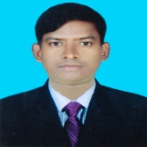
শিক্ষক পরিচিতিঃ
বিপ্লব বাস্কি
সহকারী শিক্ষক (খ্রিষ্টান ধর্ম)
চব্বিশনগর উচ্চ বিদ্যালয় ও কলেজ
গোদাগাড়ী, রাজশাহী ।
Email- baski4087@gmail.com

Slide 3
পাঠ পরিচিতিঃ
বিষয়ঃ খ্রিষ্টান ধর্ম ও নৈতিক শিক্ষা
শ্রেণীঃ অষ্টম
অধ্যায়ঃ পঞ্চমঃ
যীশুর বাণী প্রচারের মূলভাব।
সময়ঃ ৪৫ মিনিট

Slide 4
চিত্রটি লক্ষ্য কর

Slide 5
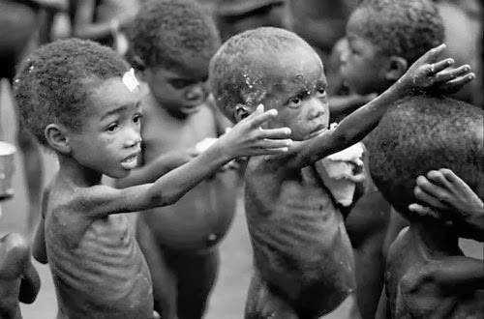

Slide 6
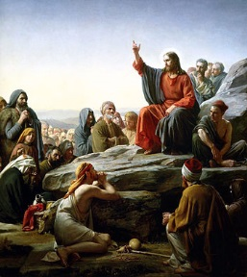

Slide 7
পাঠের শিরোনামঃ
শান্তি ও দীন- দরিদ্র।

Slide 8
শিখনফলঃ
এই পাঠশেষে শিক্ষার্থীরা-
১। শান্তি সম্পর্কে যীশুর শিক্ষা বর্ননা করতে পারবে।
২। দীন-দরিদ্র সম্পর্কে যীশুর শিক্ষা ব্যাখ্যা করতে পারবে।

Slide 9
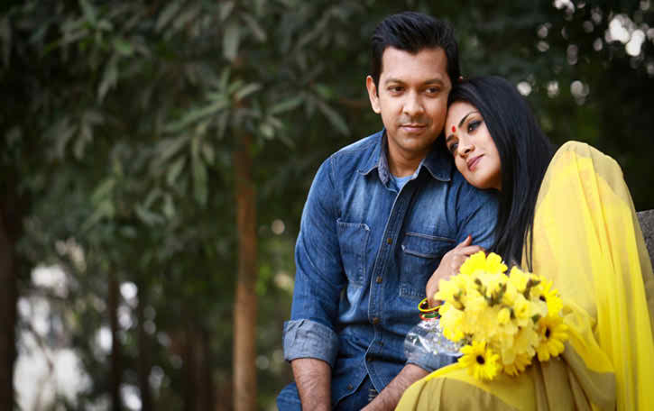

Slide 10
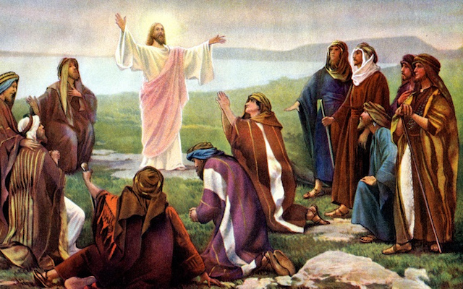

Slide 11
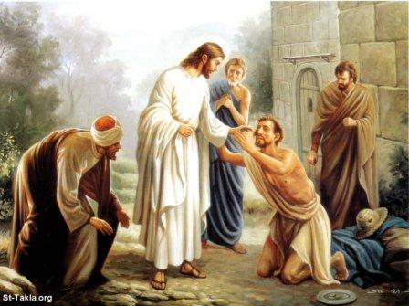

Slide 12
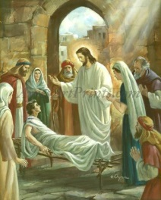

Slide 13
তুমি কেমন আছ ?
তোমার বাবা মা কেমন আছে ?
তোমার বাড়িতে কেউ অসুস্থ ?
কি খেয়ে স্কুলে এসেছ ?
দুপুরে গিয়ে কি খাবে ?

Slide 14
জোড়ায় কাজঃ
নিজ বাড়িতে বা শ্রেণীকক্ষে শান্তি বজায়
রাখার জন্য কি কি করণীয় আছে তা
আলোচনা করে লিখে উপস্থাপন কর ।

Slide 15
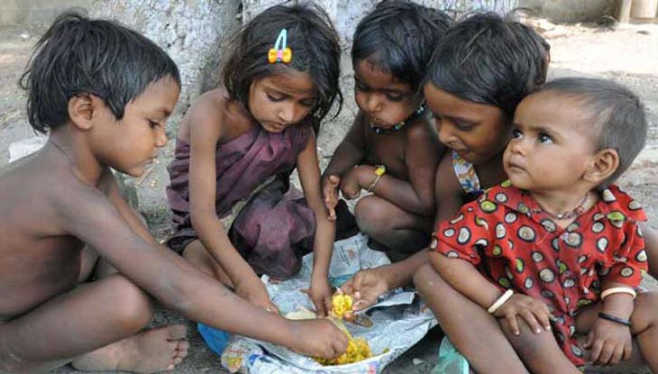

Slide 16
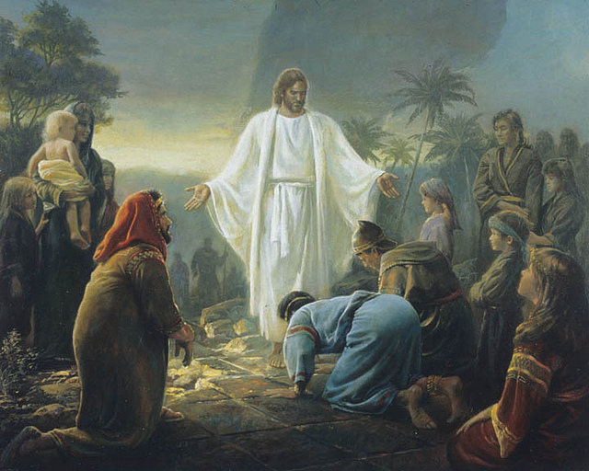

Slide 17
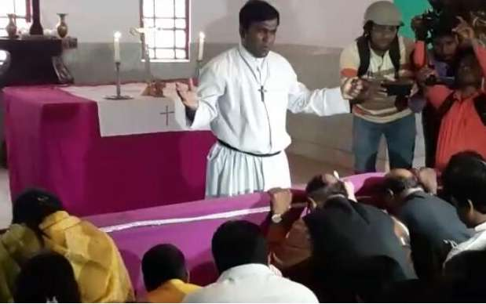

Slide 18
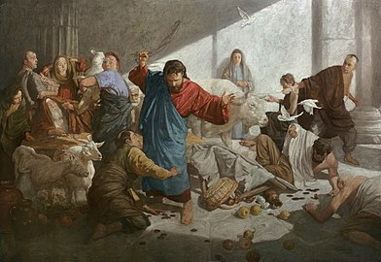

Slide 19
দলীয় কাজঃ
যীশুর শিক্ষা অনুসারে দীন-দরিদ্রের
জন্য তোমাদের কি করা উচিৎ বলে
মনে কর, তা দলে আলোচনা করে
লিখে উপস্থাপন কর।

Slide 20
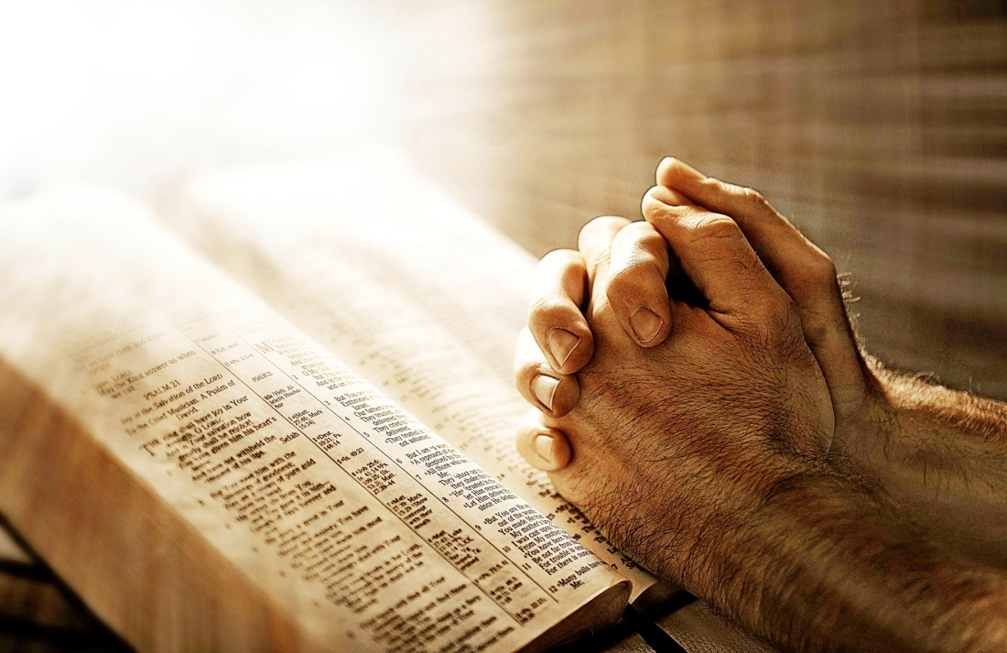

Slide 21
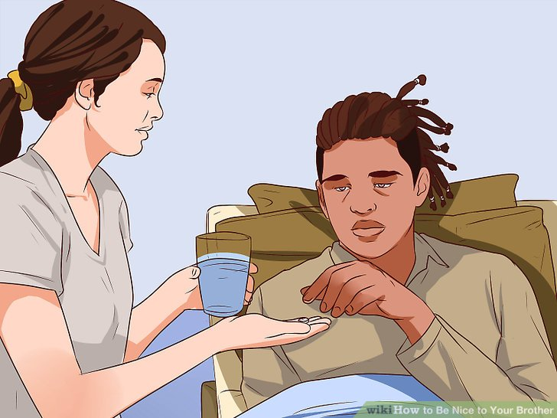

Slide 23
একক কাজঃ
কীভাবে তুমি দীন-দরিদ্রের (ইশ্বরভক্তদের ) মাঝে শান্তি স্থাপন করবে ?

Slide 24
মূল্যায়ন
যীশু পুনরুত্থানের পর কি রেখে গেছেন ?
ক। শান্তি খ। কষ্ট
গ। সাহায্য ঘ। আন্তরিকতা

Slide 25
যীশু বলে গেছেন-
i. মঙ্গল বার্তা
ii. বন্দীর কাছে মুক্তি
iii. পদদলিত মানুষের মুক্তির কথা
কোনটি সঠিক
ক। i খ। ii
গ। i ও ii ঘ। i, ii ও iii

Slide 26
বাড়ির কাজঃ
যীশুর প্রধান কাজ হলো শান্তি স্থাপন- কথাটির যথার্থতা যাচাই কর ।

Slide 27
সবাইকে ধন্যবাদ
আগামী ক্লাসে আবার দেখা হবে।

